Slide 1

Beiratkozás
Tankerületi Központ fenntartásában működő középfokú köznevelési intézménybe
2024.
KRÉTA
elektronikus ügyintézés

Slide 2
Általános információk
A középfokú intézménybe a 2024/2025. tanévre történő beiratkozás időpontja:
2024. június 26-28. (szerda-péntek)
A szülőknek a beiratkozás napján személyesen meg kell jelenni a középfokú intézményben. A gyermek személyi igazolványát, az általános iskolai tanulmányok befejezését igazoló bizonyítványát, valamint a beiratkozáshoz szükséges dokumentumok, nyilatkozatok eredeti példányát a beiratkozáskor
be kell mutatni.
A beiratkozáshoz szükséges adatok azonban előzetesen, a KRÉTA rendszeren keresztül is megadhatók az intézmény számára, gyorsítva ezzel a középfokú intézménybe történő beiratkozás folyamatát.
A szülőknek az előzetes, elektronikus adatbeküldésre
2024. június 19. és 2024. június 26. közötti időszakban van lehetősége.

Slide 3
Online adatbeküldés
2024. június 19. és 2024. június 26. között
KRÉTA e-ügyintézés modulba való belépés
Gondviselői jogosultsággal az általános iskola KRÉTA rendszerébe
Ideiglenes regisztrációval
  https://eugyintezes.e-kreta.hu/kezdolap
  BKI – Beiratkozás középfokú intézménybe ügy választása

Slide 4
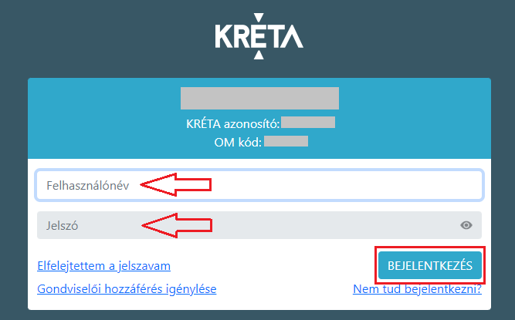
Gondviselői jogosultsággal történő KRÉTA belépéssel
Az általános iskolától kapott KRÉTA gondviselői jogosultsággal az általános iskola KRÉTA rendszerébe kell belépni.

Slide 5
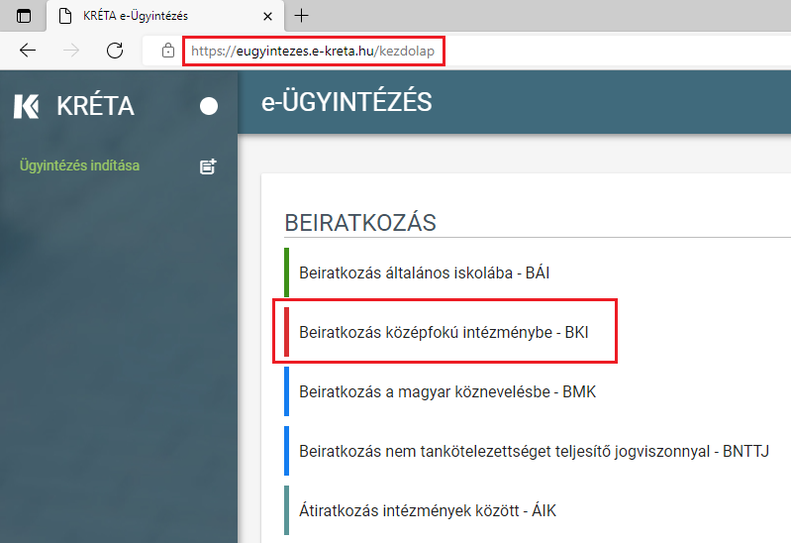
Ideiglenes regisztrációval
https://eugyintezes.e-kreta.hu/kezdolap
Beiratkozás középfokú intézménybe – BKI ügy kiválasztása

Slide 6
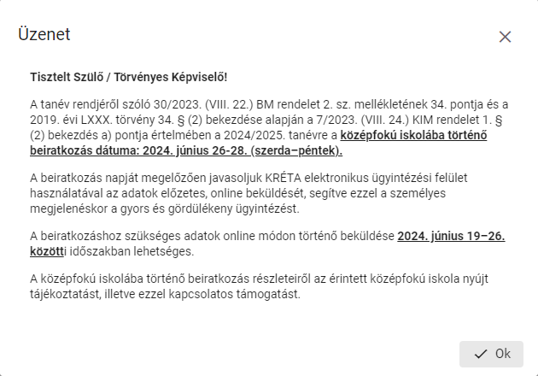
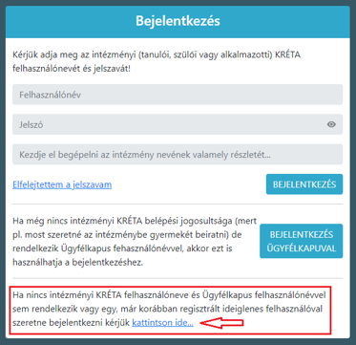
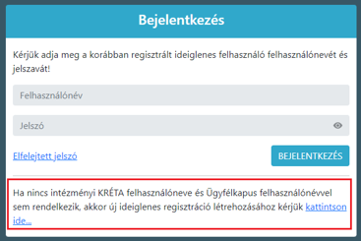
Ideiglenes regisztrációval
A tájékoztató üzenet megismerése és jóváhagyása
Ideiglenes regisztráció létrehozása

Slide 7
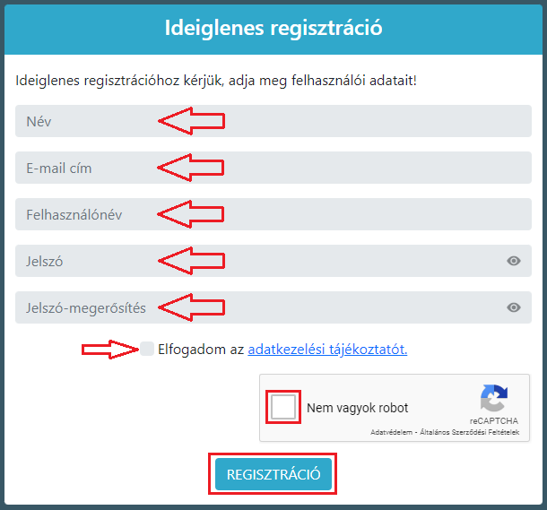
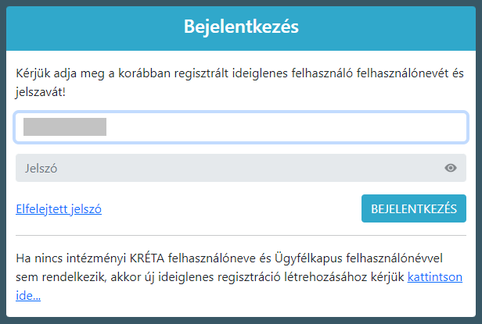
Ideiglenes regisztrációval
Ideiglenes regisztráció létrehozása
Szükséges adatok, jelölések:
Név
E-mail cím
Felhasználónév
Jelszó
Ismételt jelszó
Adatkezelési tájékoztató elfogadása
reCAPTCHA jelölés (Nem vagyok robot)
Regisztráció megerősítése
Sikeres regisztrációt követően a rendszer automatikusan a Bejelentkezés felületre állítja a szülőt.

Slide 8
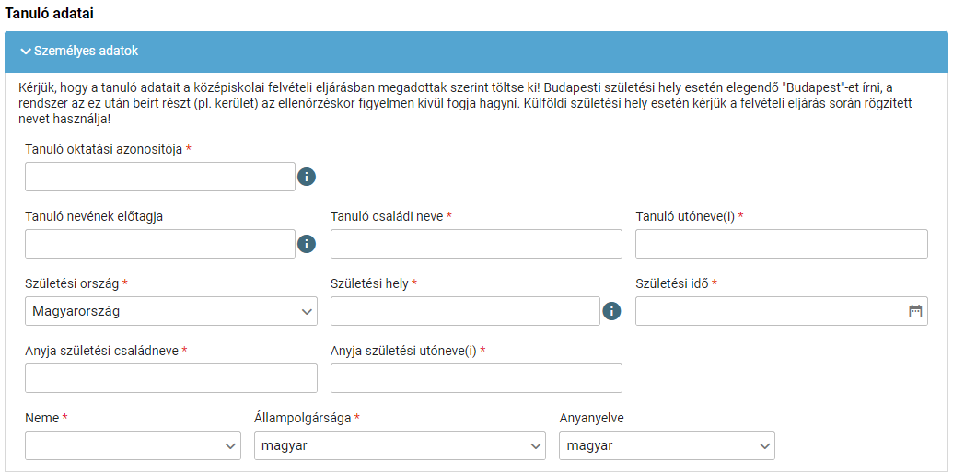
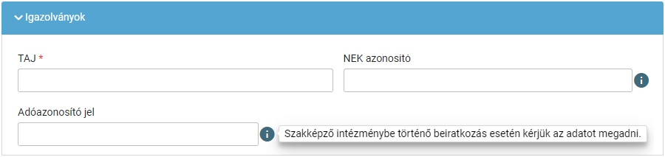
Beiratkozás középfokú intézménybe – tanulói adatok
Személyes adatok
  Gondviselői jogosultsággal belépve a rendszer a gyermek adatait áttölti a beiratkozás felületére, melyeket a szülőnek ellenőriznie kell, szükség esetén pedig módosíthatja azokat.
Igazolványok

Slide 9
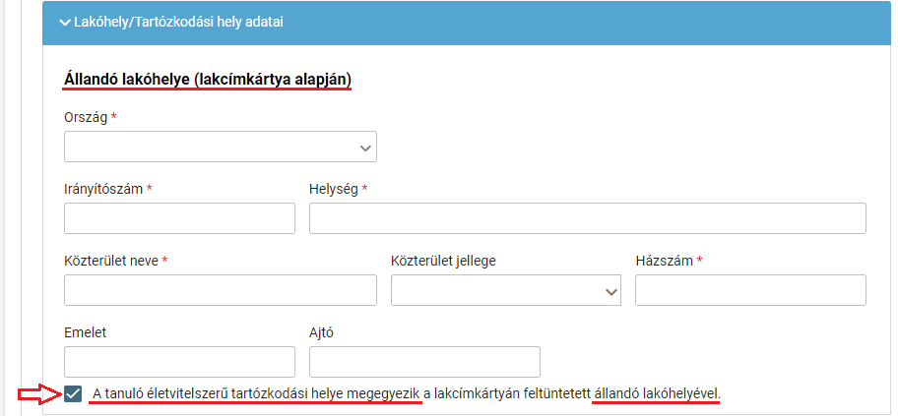
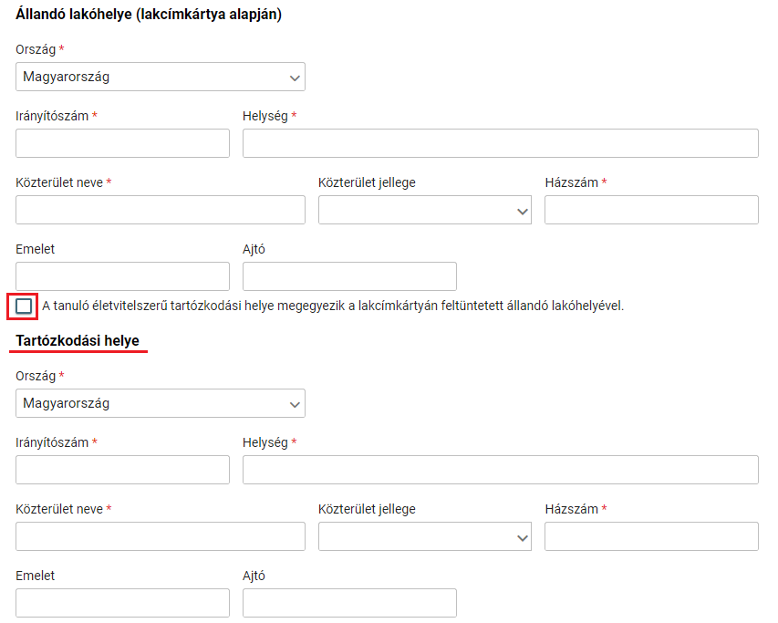
Tanulói adatok
Lakóhely/Tartózkodási hely adatai
Állandó lakóhely
Tartózkodási hely
Alapértelmezetten a tanuló életvitelszerű tartózkodási helye megegyezik az állandó lakóhelyével.
Tartózkodási hely rögzítéséhez kattintson a jelölő négyzetbe (a pipa kivétele céljából).

Slide 10
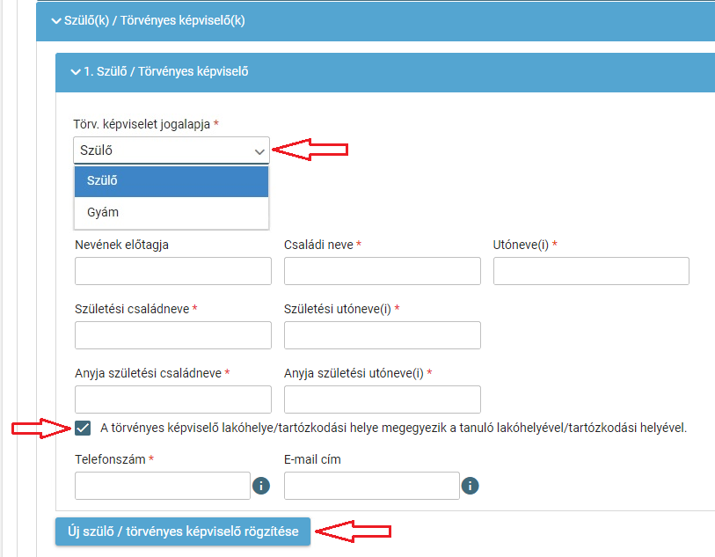
Tanulói adatok
Szülő(k)/Törvényes képviselő(k) adatai
Amennyiben a szülő/törvényes képviselő lakóhelye/tartózkodási helye nem azonos a tanuló lakóhelyével/tartózkodási helyével, akkor az a felületen megadható.
Mindkét szülő/törvényes képviselő adata rögzíthető a rendszerben.

Slide 11
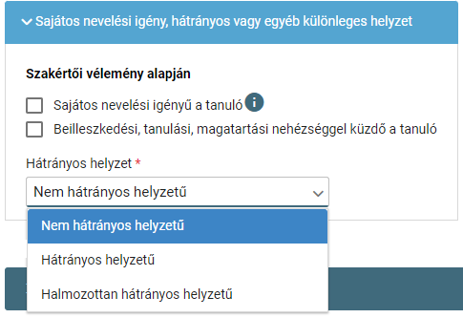
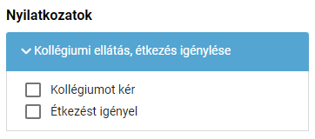
Tanulói adatok és nyilatkozatok
Sajátos nevelési igény, hátrányos helyzet jelölése
Nyilatkozatok – kollégiumi ellátás, étkezés igénylésének jelölése

Slide 12
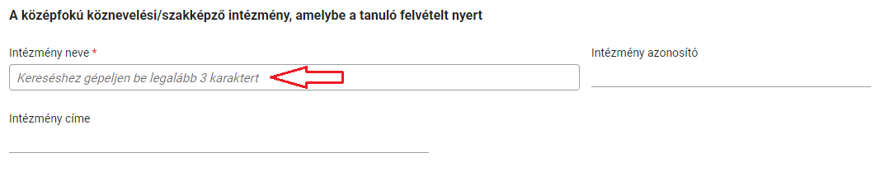
A középfokú köznevelési intézmény, amelybe a tanuló felvételt nyert
Középfokú köznevelési intézmény
  A középfokú köznevelési intézmény nevének megadása.
(Az intézmény azonosítót és az intézmény címét az intézmény neve alapján a rendszer kitölti.)

Slide 13
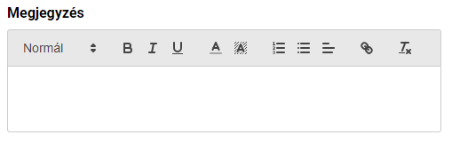
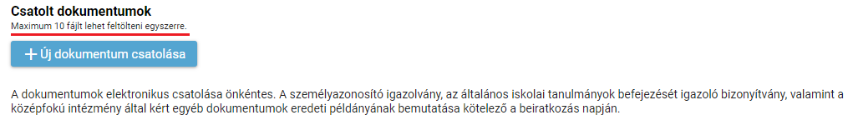
Megjegyzés és dokumentumok csatolásának lehetősége
A Megjegyzés mező a szülő/törvényes képviselő által szabadon szerkeszthető, a beiratkozással összefüggő közlendők rögzítésére szolgál.
A felületen a szülőnek/törvényes képviselőnek lehetősége van a beiratkozással összefüggő dokumentumok feltöltésére, azonban a személyazonosító igazolvány, az általános iskolai tanulmányok befejezését igazoló bizonyítvány, valamint a középfokú intézmény által kért egyéb dokumentumok eredeti példányát a beiratkozás napján személyesen be kell mutatni.

Slide 14

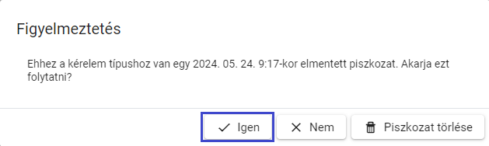
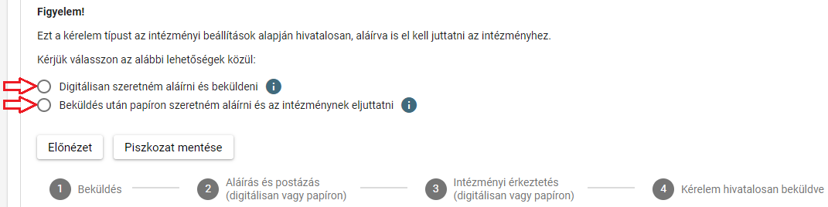
Beiratkozási dokumentumok előnézete és beküldés
Az „Előnézet” funkció használatával a szülőnek/törvényes képviselőnek lehetősége van a beküldeni kívánt dokumentumok előzetes megtekintésére.
Amennyiben a beiratkozás folyamatát a szülő/törvényes képviselő megszakítja, lehetőség van a felületen megadott adatok piszkozatként történő mentésére és későbbi időpontban történő szerkesztésére.
A beiratkozás dokumentumai beküldhetők digitális aláírással, vagy papíron, kézzel történő aláírással.

Slide 15
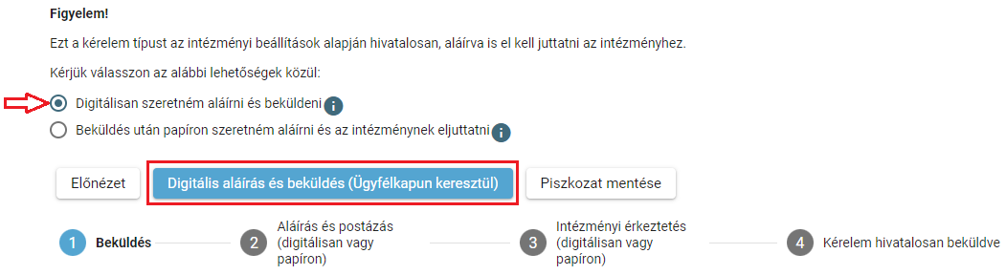
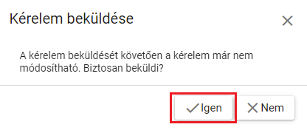
Digitális aláírás és beküldés
„Digitálisan szeretném aláírni és beküldeni” funkció választása.
„Digitális aláírás és beküldés” gombra kattintás.
A rendszer rákérdez, hogy a szülő/törvényes képviselő valóban be kívánja küldeni az adatlapot, és figyelmeztetést küld, hogy ebben az esetben az adatokon módosítani már nem lehet.

Slide 16
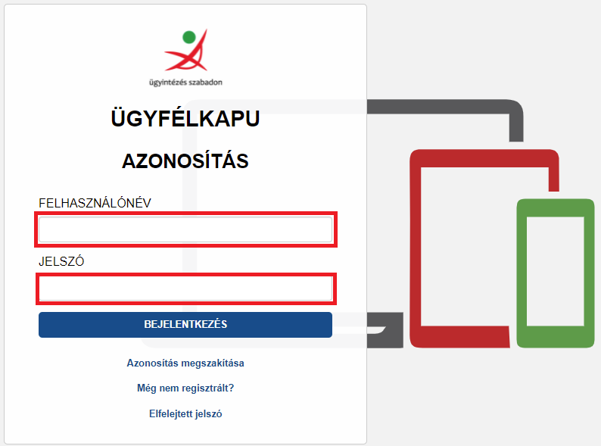
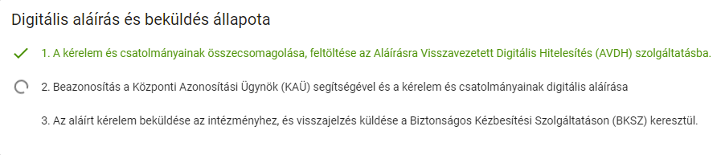
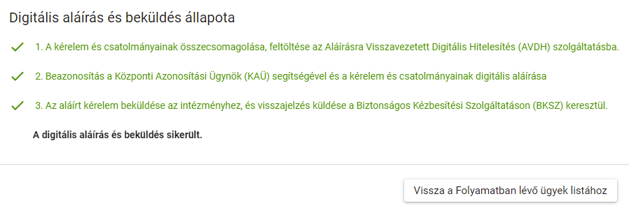
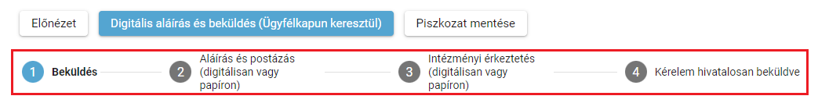
Digitális aláírás és beküldés
Az Ügyfélkapuval történő azonosítást követően a rendszer jelzi a beküldés folyamatát.
A középfokú intézménybe történő beiratkozás felületén nyomon követhető a dokumentumok beküldésének folyamata.

Slide 17
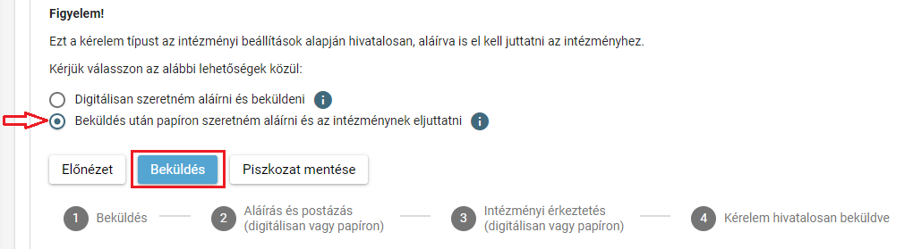
Kézzel történő aláírás és beküldés
„Beküldés után papíron szeretném aláírni és az intézménynek eljuttatni” funkció választása.
„Beküldés” gombra kattintás.
A rendszer rákérdez, hogy a szülő/törvényes képviselő valóban be kívánja küldeni az adatlapot és figyelmeztetést küld, hogy ebben az esetben az adatokon módosítani már nem lehet.

Slide 18

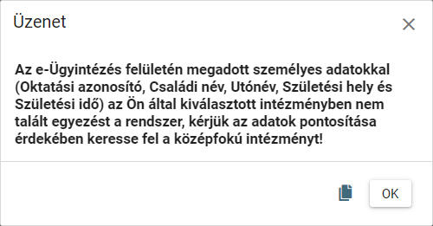
Az elektronikus ügy beküldése
A kérelem beküldését jóváhagyó „Igen” gombra történő kattintást követően a rendszer azonosítja a gyermeket és az elektronikus ügy beküldésre kerül.
Amennyiben a rendszer a gyermek adatait nem találja meg a középfokú intézmény által feltöltött adatok között, akkor az adatok pontosítására és a középfokú intézménnyel való kapcsolatfelvételre figyelmeztető üzenetet küld.

Slide 19
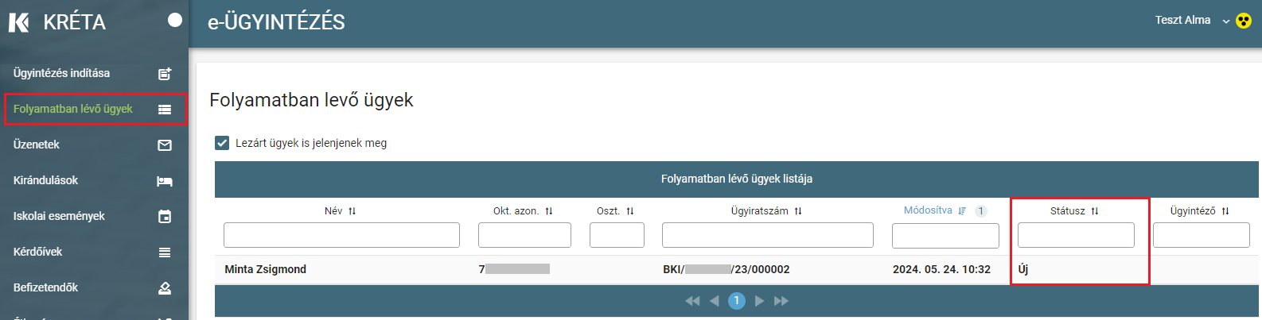
A beküldött elektronikus ügy nyomon követése
A szülő/törvényes képviselő a beküldött elektronikus ügy státuszát az e-Ügyintézés felületén nyomon tudja követni.
A KRÉTA e-Ügyintézés felületére történő belépést követően a szülő/törvényes képviselő bármikor megtekintheti a beküldött ügy státuszát a „Folyamatban lévő ügyek” felületén.
Az ügyre kattintva láthatja annak adatait.

